Slide 1
6.5 并行处理技术
6.5.1 并行处理技术概述
6.5.2 流水线技术
6.5.3 单指令多数据流（SIMD）技术
6.5.4 超线程技术
6.5.5 乱序执行技术

Slide 2
6.5.1 并行处理技术概述
一、并行处理的基本概念
并行处理（Parallel Processing）：同时使用多种计算资源通过相互协作解决计算问题的过程。
计算机体系结构设计中，通过提高运算任务中各个层次的并行性来强化系统性能始终是CPU技术发展的主线。这些并行性包括：
1）位级并行：通过提高数据总线（或数据位）宽度实现；
2）指令级并行：通过流水线技术和超标量技术实现；
3）数据级并行：主要通过SIMD（单指令多数据流）技术实现；
4）线程级并行：主要通过超线程技术（单核处理器）和多线程技术（多核处理器）实现。
5）任务级并行：通过多任务操作系统实现，是一种软件技术。

Slide 3
6.5.1 并行处理技术概述
二、并行的表现形式
时间重叠：让多个处理过程在时间上相互错开，轮流重叠地使用同一套硬件设备的不同部分，以加快硬件周转而赢得速度。其典型应用是流水线技术。
空间重叠：又称为资源重复技术，通过重复地设置硬件资源以提高系统性能。其典型应用是超标量技术、多处理机技术。
资源共享：指多个处理过程按一定时间顺序轮流使用同一硬件设备的技术。其典型应用是超线程技术、分时系统。

Slide 4














6.5.2 流水线技术
一、流水线基本概念
通常运算任务由多条指令组成，每条指令又细分为若干执行步骤，若每条指令的各步骤按序执行且每个步骤由一个专门的功能部件实现，则可用两种不同的方法实现：
串行（顺序）执行：总是执行完前一 指令的最后一个步骤后，才开始新指令的 第一个步骤，这称为顺序执行。其特点是任何时刻仅有一个功能部件在工作。
流水线执行：在任意时刻，不同指令 的不同步骤都可以同时在各自的功能部件 中执行，这称为流水线执行。流水线是一 种时间重叠技术，其特点是任何时刻都有多个功能部件在并行工作。
指令k
指令k+1
$$I_{k_{1}}$$
$$⋯$$
$$I_{k_{n}}$$
$$I_{{k+1}_{1}}$$
$$⋯$$
$$I_{{k+1}_{n}}$$
$$I_{k_{1}}$$
$$I_{k_{2}}$$
$$⋯$$
$$I_{k_{n}}$$
指令k
$$I_{{k+1}_{1}}$$
$$I_{{k+1}_{2}}$$
$$⋯$$
$$I_{{k+1}_{n}}$$
指令k+1

Slide 5
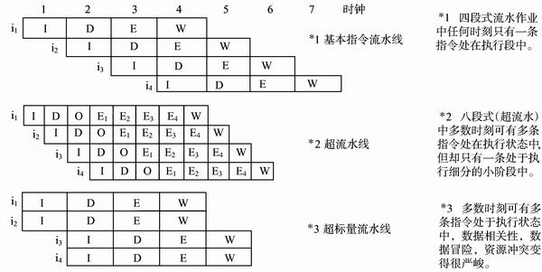
6.5.2 流水线技术
超级流水线：它比基本指令流水线要划分成更多更小的段。流水线中段数的增加，可使每段规定完成的任务减少，从而允许时钟频率提高。
超标量流水线：含有至少两套相同流水线的流水线结构。其中，含有的流水线数量称为流水线的“度”。
流水线、超级流水线、超标量流水线示意图

Slide 6
6.5.2 流水线技术
除超级流水线和超标量流水线技术外，还有一种称为超长指令字（ VLIW，Very Long Instruction Word ）的技术也可以改进流水线。
VLIW通常一条指令多达上百位，并有若干操作数，每条指令可以做不同的几种运算，而且这些操作可以并行执行，通常是由编译器在编译阶段精心选择的。
通常VLIW机只有一个控制器，每个周期启动一条长指令，长指令被分为几个字段，每个字段控制相应的部件。
由于不太容易实现，VLIW机器目前很少见。

Slide 7
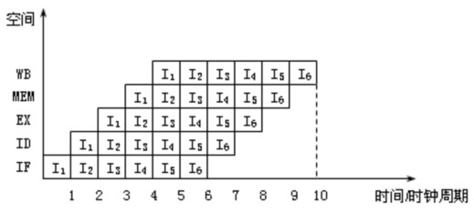
6.5.2 流水线技术
二、时空图
常见的流水线图示方法是“时空图”。时空图有两种不同画法：
1）横轴表示时间，即指令各步骤在流水线中的时间；纵轴表示流水段，即流水线各段的工作情况。
2）横轴依然表示时间，而纵轴表示指令，反映指令在各流水段的工作情况。
右图为“1）”型时空图。流 水线有取指IF、译码ID、执行EX、 访存MEM、写回WB五个段，共 计6条指令连续输入此流水线。

Slide 8
6.5.2 流水线技术
三、影响流水线效率的因素
流水线中的邻近指令间出现了某种关联后，为避免出错而使其不能同时被处理的现象，称为相关冲突（简称相关）。
相关会造成流水线效率的下降，严重时甚至会造成流水线失去意义。
相关通常可以分为3类：
1）数据相关：当前指令的执行依赖于之前指令的执行结果。
2）结构(资源)相关：相邻指令由于硬件资源冲突造成的相关。
3）控制相关：分支指令或者其它改写PC(程序计数器)内容的指令而造成的相关。

Slide 9
6.5.2 流水线技术
数据相关
当前指令操作数依赖于之前指令的执行结果造成的相关。流水线的数据相关可能导致读写顺序发生错误。数据相关的表现形式为：“写后读”( RAW, Read-After-Write )指令序列。
解决方案
1）推迟流水线相关部件的操作
2）调整指令顺序（乱序执行，优化编译）
RAW指令序列相对于DX产生相关
I₁ ADD DX, AX； DX←DX+AX
I₂ MOV BX, DX； BX←DX

Slide 10
6.5.2 流水线技术
结构（资源）相关
流水线中的指令由于发生硬件资源冲 突而产生的相关。结构相关的表现形式为 “读后写” (WAR, Write-After-Read)和 “写后写” (WAW, Write-After-Write)指 令序列。其中，WAR因与RAW相反又称 为反相关； WAW又称为名相关。
解决方案
1）增加硬件资源数量；
2）通过资源重命名技术实现（优化编译、硬件技术）；
3）调整指令顺序（优化编译） 。
WAR相对于AX产生相关
** 但WAR通常不发生执行错误 **
I₁ MOV CX, AX； CX ← AX
I₂ MOV AX, BX； AX ← BX
WAW相对于AX产生相关
I₁ ADD AX, BX； AX←AX+BX
I₂ MOV AX, CX； AX←CX

Slide 11
6.5.2 流水线技术
控制相关
流水线中的分支指令或者其它需要改写PC的指令造成的相关。包括：无条件转移、条件转移、中断调用/返回、子程序调用/返回等几种情况。
解决方案
1）指令预取（针对无条件转移指令，又称为静态转移预测）
2）动态转移预测（针对条件分支指令）：利用不同分支概率不均衡的特点，提高转移目标预测的准确性。

Slide 12
6.5.2 流水线技术
三、评价流水线性能的技术指标
设：进入流水线的任务有 n 条指令，流水线的段数为 k ，流水线方式完成任务所需时间为 T_{k} ，串行方式完成任务所需时间为 T₀ 。
则流水线通常用下列三个技术指标评价其性能：
吞吐率T_{p}：单位时间内完成的指令数：
加速比S_{p}（阿姆达尔定律）：串行方式完成任务所用时间T₀与流水线方式完成任务所用时间T_{k}之比：
利用率η：每个流水线功能部件的平均使用率：

Slide 13
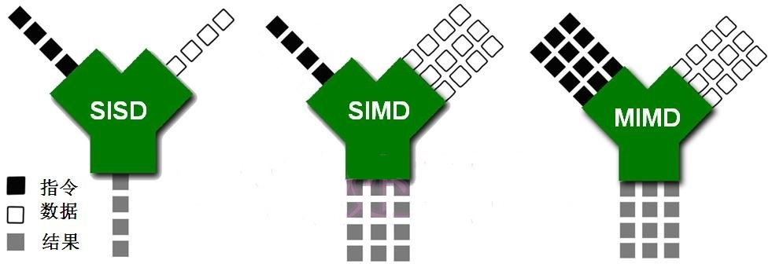
6.5.3 单指令多数据流(SIMD)技术
单指令流多数据流（SIMD）技术：采用一个控制器控制多个运算器同时对一组数据（又称数据矢量）执行相同操作，从而实现并行的技术。在CPU中，SIMD就是由一个控制器控制多个平行处理单元的技术。
Intel公司P II以后的指令集中均含有SIMD指令（MMX指令集）。
SISD、SIMD、MIMD关系

Slide 14
6.5.4 超线程技术
超线程技术：利用特殊的硬件指令，把一个物理CPU内核模拟成多个逻辑CPU内核，使CPU能进行线程级并行处理，进而兼容多线程操作系统和软件，减少了CPU的闲置时间、提高了CPU的运行效率。
超线程技术是一种软、硬件结合的技术，需要CPU、芯片组、编译程序和操作系统的支持。
CPU中存在资源利用不充分的现象，是超线程技术有效的前提条件。

Slide 15
6.5.5 乱序执行技术
乱序执行 ( out-of-order execution ) ：为减少程序执行时间，CPU根据各处理单元的空闲状态，将能够提前执行的指令立即发送给相应处理单元执行，从而改变了程序原执行顺序。乱序执行又称为指令重排。
【举例】
顺序执行过程： 流水线工作情况
MOV AX, [BX+3]
ADD DX, AX
SUB SI, 2
流水线符号说明
: 取指令
: 指令译码
: 执行指令
: 结果回送
: 等待
F
D
E
W
F
F
D
E
W
D
F
D
E
W
E
乱序执行过程： 流水线工作情况
MOV AX, [BX+3]
SUB SI, 2
ADD AX, DX
W
F
D
E
W
F
D
E
W
F
D
E
W

Slide 16
本章结束

Slide 17
动态转移预测
动态转移预测
针对分支指令普遍存在的分支概率不均衡的现实，利用该分支指令的之前转移行为，预测其当前的转移目标。即：当分支指令尚未执行时，根据BTB（转移目标缓冲器）去预测转移的目标地址，以减少分支指令对流水线不利影响。
转移目标缓冲器（BTB，Branch Target Buffer）
BTB是CPU中一个用相联存储器管理的 Cache 表，共n项。每项含3列，对应一个最近使用过的条 件转移指令。其中，2位饱和计数器单元记录该转移 指令的转移发生次数，其“高位”用于预测该指令 当前是否需要转移（1: 转移，0: 不转移）。指令执 行后，更新饱和计数器（转移+1，不转移-1）。
转移目标缓冲器（BTB）
指令地址 | 转移目标地址 | 饱和计数器
BIA0 | BTA0 | ××
BIA1 | BTA1 | ××
…… | …… | ……
BIA n | BTA n | ××
饱和计数器
×
×
1:转移 0:不转移

Slide 18
动态转移预测
动态转移预测示例
第1次执行JNZ指令时，假定BTB中没有JNZ项（BTB不命中），则将JNZ的信息调入BTB，并设置相应的饱和计数器为00（初值），此时预测为不转移，于是流水线取L2处的指令I₆，同时饱和计数器+1变成01。但此次预测是错误的，需要付出代价（从流水线中清空JNZ之后的所有指令）。
第2次执行JNZ指令时，由于饱和计数器=01，导致依然错误地预测为不转移，取L2处的指令I₆，并继续付出代价。但这一次饱和计数器+1后更新为10。
第3次执行JNZ指令时，由于饱和计数器=10，于是预测为转移，取L1处的指令I₂，饱和计数器更新为11。这次预测是正确的，于是流水线正常运行，这种预测正确的情况会一直保持到CX=0（第100次执行JNZ指令）为止。
第100次执行JNZ指令时（CX= 0），饱和计数器=11，预测为转移并取L1处的指令I₂。但JNZ实际不转移，于是又一次（第3次）发生预测错误并付出代价。
程序示例 MOV CX, 100 ; I₁ L1: …… ; I₂ …… ; I₃ DEC CX ; I₄ JNZ L1 ; I₅ L2: …… ; I₆

Slide 19
阿姆达尔定律(Amdahl Law)
阿姆达尔定律是计算机系统设计的重要定量原理之一，于1967年由IBM360系列机的主要设计者阿姆达尔首先提出。阿姆达尔定律给出了运算任务在固定负载的情况下，随着系统资源提升，执行速度的理论上限。
定律的描述
对系统内某部分的并行化改进得到的系统整体性能提升量取决于被改进部分在系统总执行时间中所占的比例。因此：
1）对频繁使用部件的改进可使系统的整体性能得到较大提升；
2）持续对某个部件的改进会产生边际效应（即带来的系统性能提升越来越少）。

Slide 20


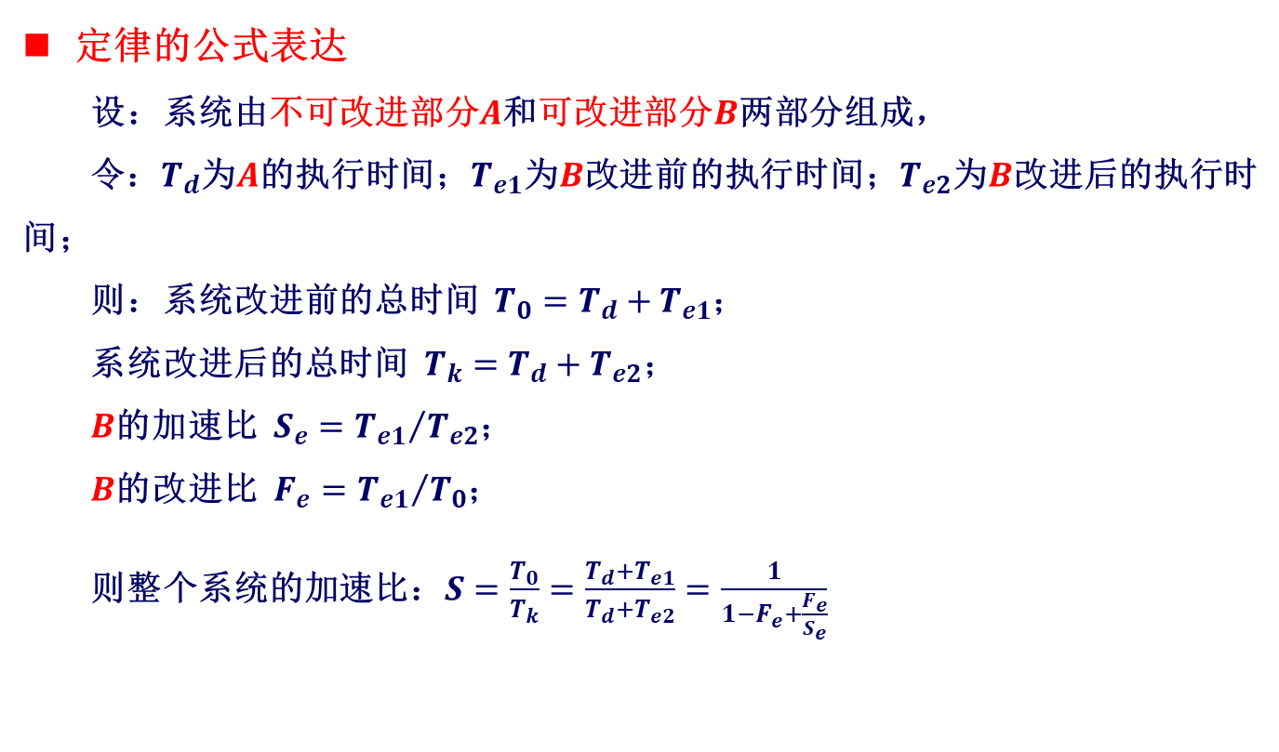

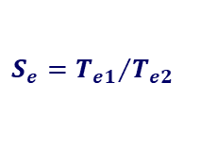

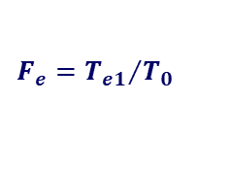


阿姆达尔定律(Amdahl Law)
定律的公式表达
设：系统由不可改进部分$A$和可改进部分$B$两部分组成，
令：$T_{d}$为$A$的执行时间；$T_{e1}$为$B$改进前的执行时间；$T_{e2}$为$B$改进后的执行时间；
则：系统改进前的总时间 $T_{0}=T_{d}+T_{e1}$；
系统改进后的总时间 $T_{k}=T_{d}+T_{e2}$；
$B$的加速比 $S_{e}={T_{e1}}/{T_{e2}}$；
$B$的改进比 $F_{e}={T_{e1}}/{T_{0}}$；
则整个系统的加速比：$S=\frac{T_{0}}{T_{k}}=\frac{T_{d}+T_{e1}}{T_{d}+T_{e2}}=\frac{1}{1−F_{e}+\frac{F_{e}}{S_{e}}}$
不可改进
可改进
改进前：$T_{0}$
$$T_{d}$$
$$T_{e1}$$
改进后：$T_{k}$
$$T_{d}$$
$$T_{e2}$$
$$F_{e}={T_{e1}}/{T_{0}}$$
$$S_{e}={T_{e1}}/{T_{e2}}$$

Slide 21
超线程技术
单线程、多线程、超线程示意图
T₁
T₂
T₃
T₄
T₅
T₆
T₇
T₈
单线程
物理内核
线程2
线程1
T₁
T₂
T₃
T₄
物理内核1
线程1
多线程
图例说明
内核资源： 资源1 资源2 资源3
资源使用： 空闲 线程1 线程2
时间片：T₁,T₂,T₃,T₄,T₅,T₆,T₇,T₈
物理内核2
线程2
T₁
T₂
T₃
T₄
T₅
超线程
线程1
逻辑内核1
线程1
物理内核
线程2
逻辑内核2
线程2

